Slide 1
Тема 2
МАРКЕТИНГОВЫЕ ИССЛЕДОВАНИЯ

Slide 2
Маркетинговая информационная система МИС (от англ. marketing information system) – совокупность людей, оборудования и методологических приемов, процедур и методов, разработанных для сбора, классификации, анализа и распространения актуальной, своевременной и точной информации для принятия опережающих маркетинговых решений (на регулярной постоянной основе).

Slide 3
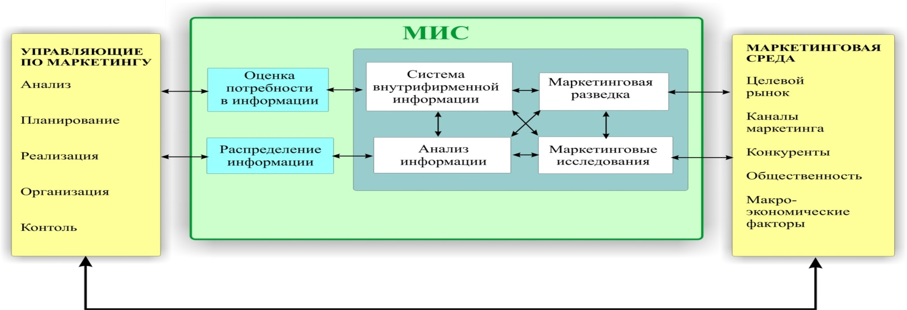
Структура маркетинговой информационной системы
В правом прямоугольнике перечислены составляющие маркетинговой среды, за которыми управляющий по маркетингу должен вести постоянное наблюдение.
Информацию собирают и анализируют с помощью четырех вспомогательных систем, которые в совокупности своей и составляют систему маркетинговой информации:
– система внутрифирменной информации (система внутренней отчетности);
– система сбора внешней текущей маркетинговой информации (маркетинговая разведка);
– система маркетинговых исследований;
– система анализа маркетинговой информации

Slide 4
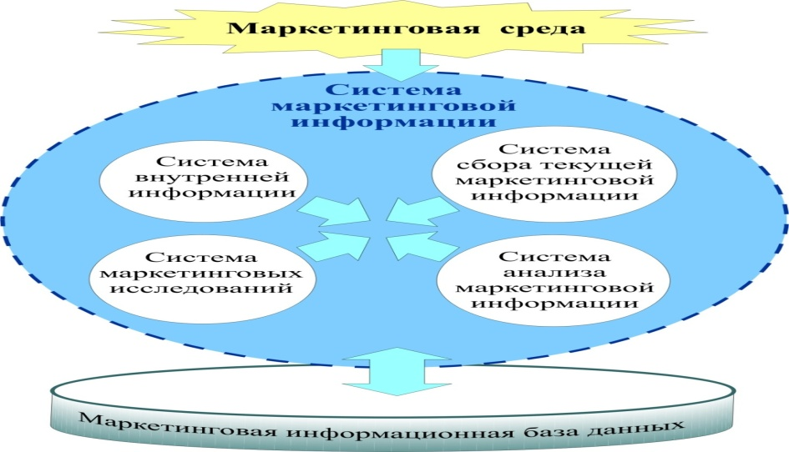
Поток информации, поступающей к управляющим по маркетингу, помогает им в проведении анализа, планирования, претворении в жизнь и контроля за исполнением маркетинговых мероприятий.
Система внутренней отчетности – это внутренняя отчетность, отражающая показатели текущего сбыта, суммы издержек, объемы материальных запасов, движения денежной наличности, данные о дебиторской и кредиторской задолженности.
Система сбора текущей маркетинговой информации – это набор источников и методических приемов, посредством которых руководители получают повседневную информацию о событиях, происходящих в коммерческой среде.
Источники: книги, газеты и специализированные издания, беседы с клиентами, поставщиками, дистрибьюторами и прочими лицами, не относящимися к штатным работникам фирмы, обмен сведениями с другими управляющими и сотрудниками самой фирмы.

Slide 5

Система маркетинговых исследований – систематическое определение круга данных, необходимых в связи со стоящей перед фирмой маркетинговой ситуацией, их сбор, анализ и отчет о результатах.
Маркетинговое исследование – это вид деятельности, ориентированный на систематический сбор, учет и анализ данных по маркетингу и маркетинговым проблемам в целях совершенствования качества процедуры принятия решений и контроля в маркетинговых сферах.

Slide 6
Способы проведения маркетинговых исследований:
мелкие фирмы могут обратиться с просьбой планировать и провести исследование к студентам или преподавателям местного учебного заведения
другие фирмы имеют возможность воспользоваться услугами специализированных исследовательских организаций
более 73% крупных фирм имеют собственные отделы маркетинговых исследований.

Slide 7
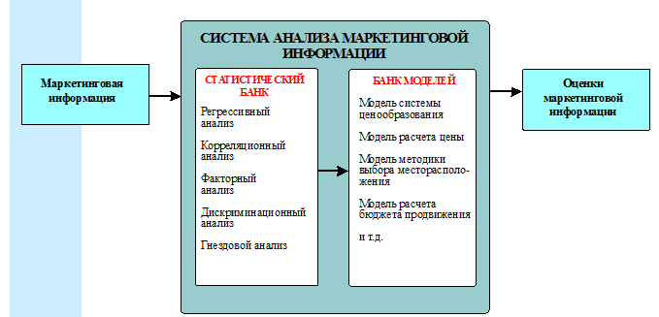
Система анализа маркетинговой информации –набор совершенных методов анализа маркетинговых данных и проблем маркетинга. Основу любой системы анализа маркетинговой информации составляют статистический банк и банк моделей

Slide 8


Статистический банк – это совокупность современных методик статистической обработки информации, позволяющих наиболее полно вскрыть взаимосвязи в рамках подборки данных и установить степень их статистической надежности.
Банк моделей – это набор математических моделей, способствующих принятию руководителями оптимальных маркетинговых решений относительно деятельности на рынке.
В общей трактовке, модель – это образец, нереальный аналог, отображение предмета, процесса или явления. При моделировании (построении модели) реальное явление неизбежно упрощается, схематизируется, и эта схема (макет явления) описывается с помощью математического аппарата.

Slide 9
Развитие технологии маркетинговых исследований:
1 этап (1880–1920 г.г.) промышленной статистики. Развитие методов опроса. Герман Холлерит изобрел перфорированные бумажные карты (период производственной концепции управления).
2 этап (1920–1940 г.г.) развития методов случайной выборки и анкетирования (период товарной концепция управления).
3 этап (1940–1950 г.г.) появления заинтересованности у руководства. Вводится понятие маркетингового исследования, которое прежде называли исследованием рынка (период сбытовой концепции управления).
4 этап (1950–1960 г.г.) этап экспериментирования. Применение экспериментальных методик (период сбытовой концепции управления и формирования классической концепции маркетинга).
5 этап (1960–1970 г.г.) компьютерного анализа и количественных методик (период классической концепции маркетинга).
6 этап (1970 г.– по настоящее время) развития теории массового обслуживания потребителей. Специалисты по маркетинговым исследованиям усовершенствовали понятия и методы качественного исследования.

Slide 10
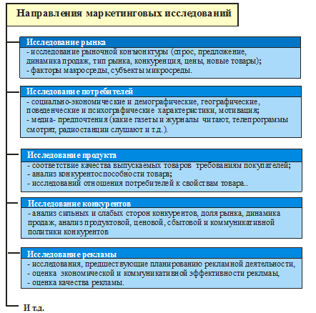
Основные направления маркетинговых исследований

Slide 11
Классификации маркетинговой информации
Критерий классификации | Виды информации
По характеру информации | Первичная – полученная непосредственно в процессе исследований для решения поставленной задачи. Для сбора первичной информации проводятся полевые маркетинговые исследования. Вторичная – существующая информация, полученная из внутренних и внешних источников.
Возможность численной оценки | Количественная – информация, собранная (как правило) в большой выборке (от большого количества респондентов) для статистического анализа и дающая возможность оценки сведений о состоянии какого-либо объекта в численных значениях. Качественная – информация, собранная (как правило) в маленькой выборке и описывающая побуждения, реакции и поведение потребителей, т.е. дающая описание состояния какого-либо объекта.
Периодичность | Постоянная – стабильные характеристики маркетинговой среды. Переменная – отражает фактические характеристики функционирования как системы маркетинга в целом, так и отдельных ее элементов. Эпизодическая – формируется по мере необходимости.

Slide 12
Критерий классификации | Виды маркетинговых исследований
1 | 2
В зависимости от цели проведения | Прикладное исследование Фундаментальное исследование
В зависимости от поставленной задачи | Разведочное исследование Описательное исследование Экспериментальное исследование Казуальное исследование
В зависимости от постановки проблемы | Исследования для определения проблемы Исследования для решения проблемы
В зависимости от плана исследования | Поисковое исследование Итоговое исследование
В зависимости от метода сбора данных | Качественное исследование Количественное исследование
В зависимости от способа получения информации | Кабинетное исследование Полевое исследование
В зависимости от периодичности проведения | Одноразовое исследование Периодическое исследование Непрерывное исследование
В зависимости от источника финансирования | Инициативное исследование Заказное исследование Омнибусное исследование

Slide 13
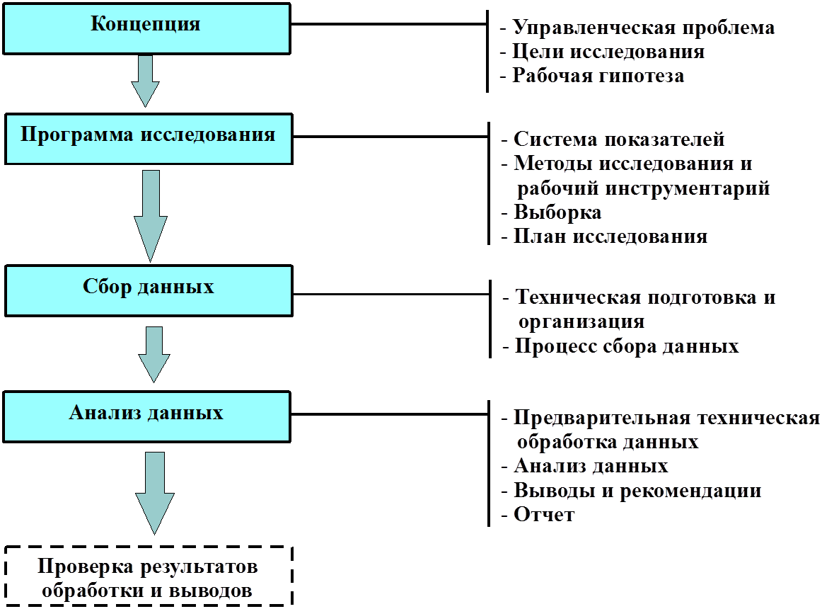
Процесс маркетингового исследования

Slide 14
Виды целей маркетинговых исследований:
– поисковые, предусматривающие сбор данных, проливающих свет на проблему и предназначенных для поиска направлений решения проблемы;
– описательные, характеризующие проблему и ее основные аспекты;
– экспериментальные, предусматривающие проверку предварительно выработанных гипотез;
– комплексные (сочетание различных целей).
Основными методами полевых исследований для сбора первичной информации являются: опрос, наблюдение, эксперимент.

Slide 15
Существует три основных типа вопросов анкеты, имеющих разную схему кодировки:
1) Закрытые вопросы, в которых респондент может указать только один вариант ответа (одновариантные), кодируются одной переменной (например, q_01). Тип шкалы в данном случае может быть любым.
2) Закрытые вопросы, в которых респондент может выбрать несколько вариантов ответа (многовариантные), кодируются несколькими одновариантными переменными (например, q_01_1, q_01_2, q_01_3). ). Причем каждая одновариантная переменная включает только два варианта ответа (да и нет).

Slide 16
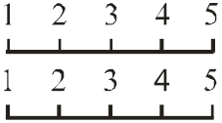
Виды закрытых вопросов
Наименование | Суть постановки вопроса | Пример
Одновариантный дихотомический | Выбор одного варианта из двух альтернатив | Укажите свой пол: муж., 2) жен. Знаете ли Вы мороженное «Роскошь»? да, 2) нет
Одновариантный альтернативный | Выбор предлагается сделать из трех и более ответов | Укажите частоту покупки молочных продуктов: каждый день через день раз в неделю через неделю не покупаю
Вопрос со шкалой Лайкерта | Указывается степень согласия или несогласия с определенным утверждением | На Ваш взгляд товары, рекламируемые по телевидению, заслуживают доверие? решительно не согласен не согласен не могу сказать согласен полностью согласен
Многовариантный вопрос | Возможно любое количество ответов из предложенных вариантов | Укажите любимые телеканалы 1)Хабар, 2) КТК, 3) НТК, 4) 1 канал, 5) НТВ…
Вопрос со шкалой оценок | Предлагается оценить признак по предлагаемой шкале | Оцените по 5-ти бальной шкале качество обслуживания в магазине «Восход»
Вопрос с ранжированием альтернатив | Предлагается проранжировать (отсортировать) ответы по значимости | Вы предпочитаете отдыхать? (проранжируйте ответы по степени значимости от 1 до 3) - сидеть дома -активно отдыхать -культурно-развлекательные мероприятия
Семантический дифференциал | Предлагается выбрать точку (балл) на шкале между двумя биополярными понятиями | Отметьте в каждой строке место товара А фирмы Х, фирмы Y и идеального для вас товара В Дорогой Дешевый Модный Немодный

Slide 17
3) Открытые вопросы, независимо от количества возможных вариантов ответа на них, кодируются одной переменной. Тип шкалы может быть либо интервальным (для числовых данных), либо номинальным (для нечисловых данных)
Наименование | Суть постановки вопроса | Пример
Полностью свободный ответ | Ответом является число | Укажите свой возраст (полных лет)
Полностью свободный ответ | Ответом является текст | Укажите известных Вам производителей колбасных изделий.
Ассоциации со словами, зрительными и другими образами | Ответом является текст, целью – установить связи между образами (символами, знаками) | Какие ассоциации возникают у Вас при слове «роскошный»? (перечислите несколько существительных, обозначающих конкретные объекты или явления)
Завершение изречения, рассказа | Ответом является текст, целью - определить реакцию, отношение, впечатления респондента в конкретной ситуации | Я покупаю товары в «Восходе» потому что…

Slide 18
Существуют три основных способа формирования базы данных в формате SPSS:
Импорт базы данных из других программных источников (Microsoft Access, Microsoft Excel, текстовых файлов и других).
Ввод данных непосредственно в SPSS при помощи специализированного программного обеспечения (SPSS Data Entry). Является самостоятельным довольно дорогим приложением.
Ручной ввод данных в SPSS. Существует возможность распределенного ввода анкет с несколькими операторами, когда все операторы закончат ввод своей части анкет, полученные базы данных сливаются в одну.

Slide 19
Группы методов прогнозирования:
Простые методы прогнозирования
Сложные методы прогнозирования:
Анализ тренда – это прогнозирование от достигнутого с привязкой к базисному году. Данный метод пригоден для отраслей со стабильной хозяйственной конъюнктурой.
Анализ доли на рынке – здесь при прогнозировании исходят из положения, что доля на рынке компании не меняется. Вначале прогнозируется спрос на товары или услуги всей отрасли, а затем делается расчет доли фирмы в общем объеме продаж всей отрасли. Здесь важно, во-первых, быть уверенным в точности прогноза для всей отрасли, во-вторых, не принимать в расчет неценовую конкуренцию (на уровне новых изделий и услуг). Под это условие разрабатывается соответствующая программа маркетинга.
Метод экспертных оценок – в этом случае оценки делаются на основе опыта и интуиции специалистов в данной области.
Опросы различных субъектов рынка: потребителей, руководителей различных служб и отделов, торговых работников и т.д.
Пробный маркетинг – здесь анализ наращивания рынка осуществляется путем небольших продаж за короткий период времени в нескольких его сегментах. По сути – это тот же самый эксперимент.
Метод последовательных соотношений – здесь фирма начинает исследование с изучения общей информации о рынке и рассчитывает набор более конкретных данных о нем. Это могут быть общие оценки рынка, объединенные его показатели, точность которых зависит от точности каждого составляющего их фактора. В данном подходе заложен принцип исследования рынка, идущего от общего к частному.
Метод наращивания рынка (анализ конечного использования) – прогноз основывается на предположительных объемах заказов основных потребителей предприятия. При этом выявляются все возможные покупатели данного товара на каждом сегменте рынка. Затем все это планируется и делается оценка потенциальных объемов продаж.

Slide 20
Анализ конечного использования для прогнозирования реализации древесного клея
Промышленная классификация потребителей (SIC) | Доля в текущем сбыте, % | Предполагаемый ежегодный темп роста отрасли, % | Общий объем роста сбыта для производителя клея
1. Дерево и продукция деревообработки | 25 | +10 | +2,50
2. Мебель и приспособления | 20 | +12 | +2,4
3. Издательская деятельность | 17 | +7 | +1,19
4. Резиновые и пластмассовые изделия | 15 | +3 | +0,45
5. Кожа и кожаные товары | 10 | -2 | -0,20
6. Прочее | 13 | +5 | +0,65
Общий прогнозируемый объем сбыта | 100 | - | +6,99

Slide 21
Порядок расчета темпов роста отрасли:
п.2. Фирма анализирует счета и классифицирует их по группам.
п.3. Фирма оценивает темп роста каждой группы покупателей на основе правительственных данных и материалов отраслевых ассоциаций.
п. 4=п.2*п.3/100 – определяется ожидаемый размер сбыта на текущий год. Исходя из таблицы 11., прогнозируется, что он возрастет на 6.99%
За основу величины рыночного спроса для контроля, или если другой информации нет, можно взять объем производства или реализации продукции 3-х или 4-х ведущих компаний на рынке товаров промышленного назначения. Обычно этот подход используется для товаров промышленного назначения.
8) Метод цепных соотношений - он приемлем, когда мы знаем среднюю норму потребления продукции на человека или семью в течение определенного времени (года, квартала, месяца, недели и т.д.).
Q= n*g*p (1)
где Q - общая емкость рынка;
n - количество покупателей специфического товара;
g - количество покупок сделанных средним покупателем за день, месяц или год;
p - средняя цена единицы товара.
9) Статистические методы анализа рынка - к ним следует отнести:
– имитационное моделирование;
– анализ временных рядов;
– корреляционно – регрессионный анализ;
– метод стандартного распределения вероятностей и другие.
При прогнозировании спроса фирма должна учитывать проникновение продаж, то есть степень достижения своего потенциального сбыта.
ФС
ПП= -----------------*100 (2)
ПС
где ПП - проникновение продаж;
ФС - фактический сбыт;
ПС - потенциальный сбыт.

Slide 22


СПИСОК РЕКОМЕНДУЕМОЙ ЛИТЕРАТУРЫ
1. Анурин, В. Маркетинговые исследования потребительского рынка / В. Анурин, И. Муромкина, Е. Евтушенко. – СПб. : Питер, 2004. – 270 с.
2. Беляевский, И. К. Маркетинговое исследование: информация, анализ, прогноз : учеб. пособие / И. К. Беляевский. – М. : Финансы и статистика, 2001.
3. Божук, С. Г. Маркетинговые исследования / С. Г. Божук, Л. Н. Ковалик. – СПб. : Питер, 2003.
4. Голубков, Е. П. Маркетинговые исследования: теория, методология, практика : учебник / Е. П. Голубков. – М. : Финпресс, 2001.
5. Каменева, Н. Г. Маркетинговые исследования : учеб. пособие / Н. Г. Каменева, В. А. Поляков. – М. : Вузовский учебник, 2006.
6. Черчилль, Г. Маркетинговые исследования / Г. Черчилль, Т. Браун ; под ред. Г. Л. Багиева. – Изд. 5-е. – СПб. : Питер, 2007.
7. Моисеева, Н. К. Управление маркетингом: теория, практика, информационные технологии : учеб. пособие / Н. К. Моисеева, М. В. Конышева. – М. : Финансы и статистика, 2002.
8. Есимжанова С.Р. Маркетинг в Казахстане: теория, методология, практика. – Алматы: Аян Эдет, 2004.
9. Шеденов У.К., Ильясов Д.К. Теория маркетинга и менеджмента в сфере услуг. – Алматы, Қазақ университеті, 2002.

